Slide 1


Název školy | Centrum Bazalka – Základní škola speciální a Mateřská škola speciální, o.p.s.
Téma | Svátky v roce
Název DUM | 6.prosinec - Mikuláš
Popis | Zvyky, tradice a pranostiky svátku 6.prosince
Ročník | 7.-10. třída
Autor | Bc. Hana Štěpková
Číslo projektu | CZ.1.07/1.4.00/21.3826
Číslo materiálu v sadě | VY_32_INOVACE_CS 18
Vzdělávací oblast | Člověk a společnost

Slide 2
PROSINEC
6. PROSINEC - MIKULÁŠ

Slide 3
MIKULÁŠ SE NARODIL VE MĚSTĚ PATARI.
VÍME O NĚM HLAVNĚ TO, ŽE BYL VELMI ŠTĚDRÝ, RÁD OBDAROVÁVAL CHUDÉ A TI HO PROTO MĚLI RÁDI.
PODLE JEDNOHO PŘÍBĚHU POMOHL MIKULÁŠ CHUDÉMU OBCHODNÍKOVI.
TENTO MUŽ NEMĚL UŽ VŮBEC ŽÁDNÉ PENÍZE, ALE POTŘEBOVAL JEŠTĚ ZAPLATIT SVŮJ DLUH.

Slide 4
JEDINÉ, CO MOHL UDĚLAT, BYLO PRODAT SVÉ TŘI DCERY.
KDYŽ SE O TOM DOSLECHL MIKULÁŠ, TAK VZAL PENÍZE A VEČER JE TAJNĚ HÁZEL DO POKOJE TĚCH TŘÍ DCER.
TOHLE DĚLAL TŘI VEČERY PO SOBĚ. OBCHODNÍK ZAPLATIL DLUHY, ALE NIKDY NEZJISTIL, KDO MU PENÍZE DAROVAL.

Slide 5
ZVYKY A TRADICE

Slide 6
DŘÍVE BYLO NĚKOLIK DNÍ PŘED MIKULÁŠEM SLYŠET PRÁSKÁNÍ BIČŮ. ČÍM BLÍŽ BYL MIKULÁŠŮV SVÁTEK, TÍM HLASITĚJI BIČE PRÁSKALY.
VEČER PŘED TÍM, NEŽ MÁ SVÁTEK MIKULÁŠ, TEDY 5. PROSINCE CHODÍ OD DOMU K DOMU POSTAVY: MIKULÁŠ, ANDĚL A ČERT.

Slide 7
MIKULÁŠ JE VŽDY JEN JEDEN, ALE ČERTŮ A ANDĚLŮ JE VÍCE.
MIKULÁŠ DÁVÁ DĚTEM NADÍLKU, ANDĚL MÁ ČASTO V RUCE KNIHU HŘÍCHŮ A ČERT PYTEL A METLU. MŮŽE TO BÝT I JINAK.

Slide 8
PRANOSTIKY

Slide 9
NAPIJE-LI SE NA MIKULÁŠE PTÁK Z KOLEJE, NENAPIJE SE KŮŇ TŘI MĚSÍCE Z ŘEKY.
PRŠÍ-LI NA MIKULÁŠE NEBO PADÁ SNÍH, BUDE PŘÍŠTÍ ROK HODNĚ HRACHU.
NA SVATÉHO MIKULÁŠE UŽ JE ZIMA CELÁ NAŠE.

Slide 10
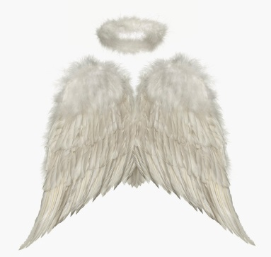
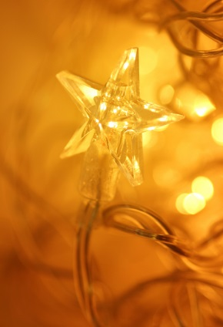

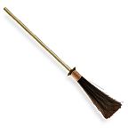
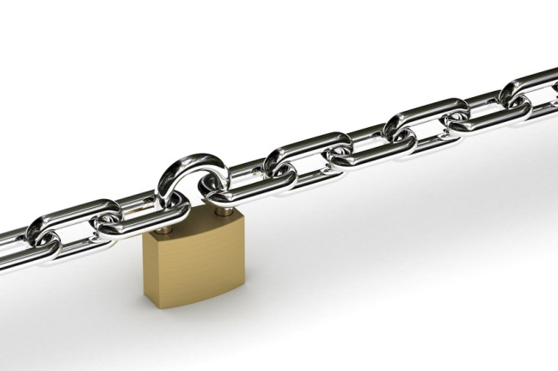
CO KOMU PATŘÍ?

Slide 11
ZDROJE
http://www.artleo.com/pic/201108/1366x768/artleo.com-4992.jpg
Šottnerová Dagmar (2009), Lidové tradice, str. 113 - 116, nakl. Rubico, Olomouc, ISBN 978-80-7346-096-9.
Klipart – Microsoft Word 2010

